Slide 1
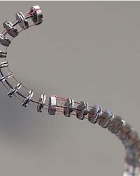
Continuum robot simulation
"The future of robotics lies in the seamless integration of simulation and continuous learning, enabling machines to adapt, evolve, and excel in ever-changing environments.

Slide 2
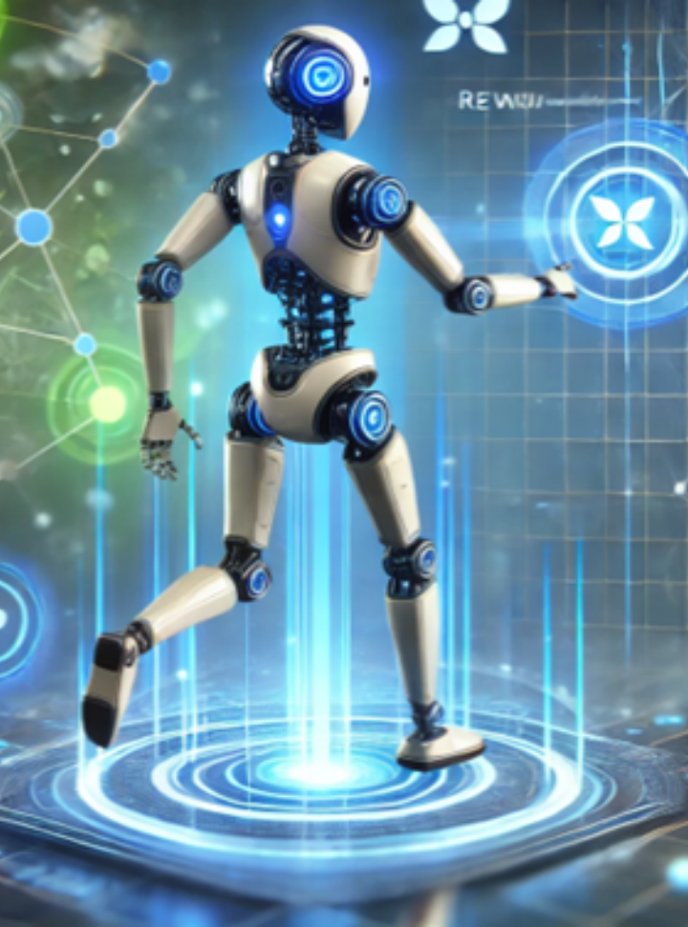



Úvod do učenia posilňovaním
Čo je učenie s posilnením (RL)?
Učenie s posilňovaním sa zameriava na tréning agenta, aby interagoval so svojím prostredím s cieľom maximalizovať odmenu.
Príklady aplikácií RL:
Robotika Hry Autonómne vozidlá
12

Slide 3
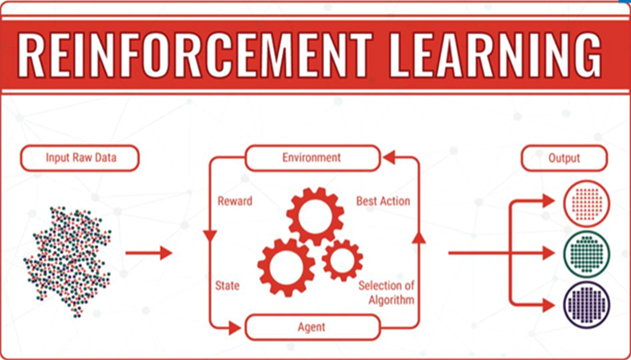
Základy RL
Kľúčové pojmy:
Agent: Agent: Vykonáva akcie.
Prostredie: Prostredie: reaguje na akcie agenta.
Odmena: Signál úspechu.
Algoritmy:
Q-Learning: Učenie pomocou tabuľkových metód.
Hlboké Q-siete: Použitie neurónových sietí na spracovanie veľkých stavových priestorov.

Slide 4
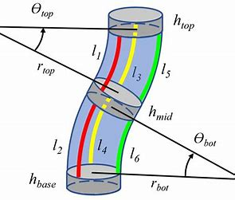
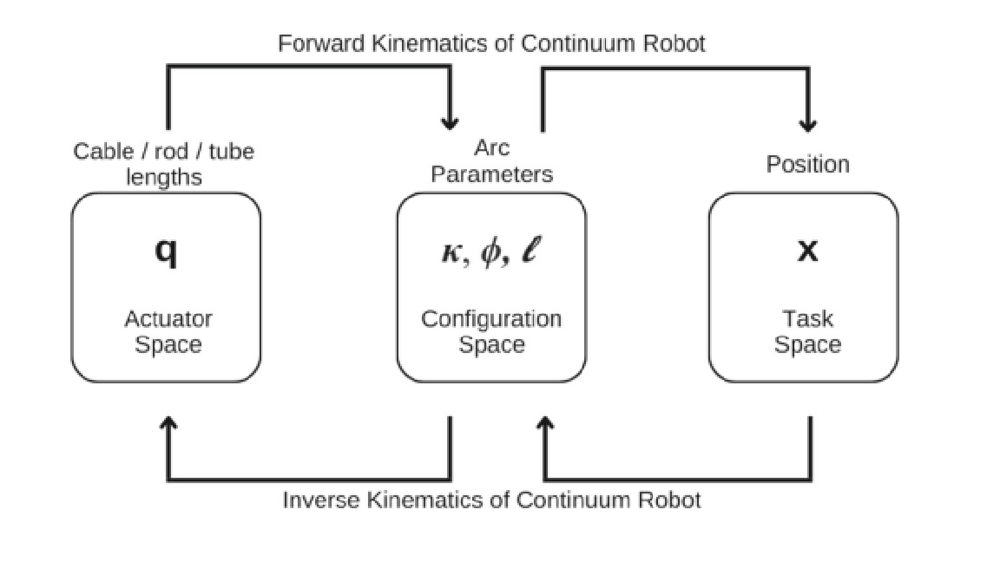
Úvod do ovládania robota
Základy riadenia založeného na učení s posilňovaním (RL).
Používanie matematických modelov na vytvorenie účinných algoritmov.
Príklad:
Modelovanie robota pomocou metódy konštantnej krivosti.
Constant curvature kinematics of the robot module
Matematický model robota
Hlavné aspekty:
Tri súradnicové systémy:
Pohon: dĺžka káblov.
Konfigurácia: parametre oblúka (κ, φ, θ).
Úloha: poloha špičky robota v priestore.
Transformačné matice na opis polohy robota.

Slide 5
Používanie RL na ovládanie robota
Ako sa použilo RL:
Školenie agentov:
Agent bol vycvičený na výber optimálnej dĺžky lana na ovládanie polohy robota v priestore.
Cieľová funkcia:
Maximalizácia presnosti dosiahnutia daného bodu s minimálnou spotrebou energie.
Model prostredia:
Na rýchlu simuláciu činností a výsledkov sa použil matematický model robota s konštantným zakrivením.
Odmeny:
Pozitívne odmeny za presné dosiahnutie cieľa.
Pokuty za veľké odchýlky od trajektórie.
Výsledky:
RL umožnil robotovi prispôsobiť sa zmenám v prostredí.
Zníženie chýb pohybu v dôsledku učenia.

Slide 6

Matematický model robota s konštantnou krivosťou (Model s konštantnou krivosťou)
Popis:
Parametre robota:
Model opisuje správanie robota s tromi ovládateľnými lanami, ktoré sa dajú predĺžiť alebo skrátiť.
Robot je riadený zmenami dĺžok týchto lán, ktoré môžu meniť jeho polohu v trojrozmernom priestore (XYZ).
Maximálne skrátenie každého lana: 0 až 11 mm.
Súčasne sa môžu skrátiť najviac dve laná, tretie lano zostáva nezmenené.
Dĺžka robota: 110 mm.
Vzdialenosť od stredu osi k osi lana: 5 mm.
Podmienky:
Program kontroluje, či všetky tri laná nie sú v rovnakej polohe, čo môže viesť k singularite modelu.Taktiež je obmedzený uhol otáčania robota, ktorý nesmie prekročiť 90 stupňov.

Slide 7
Vysvetlenie fungovania programu
Modelujú sa tri laná, každé s dĺžkou od -11 mm do 0 mm.
Program vypočíta polohu robota v osiach XYZ v závislosti od dĺžky lán.
Ak sú všetky laná rovnako skrátené alebo ak uhol prekročí prípustný rozsah, robot sa nemôže pohybovať alebo sa pohybuje mimo pracovného priestoru.

Slide 8
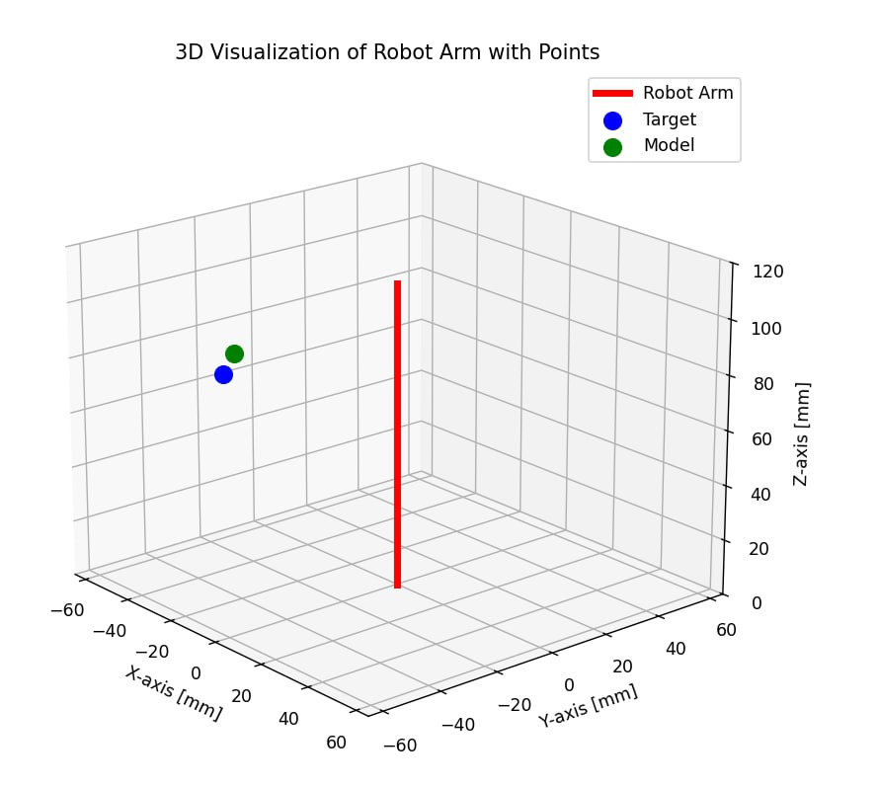
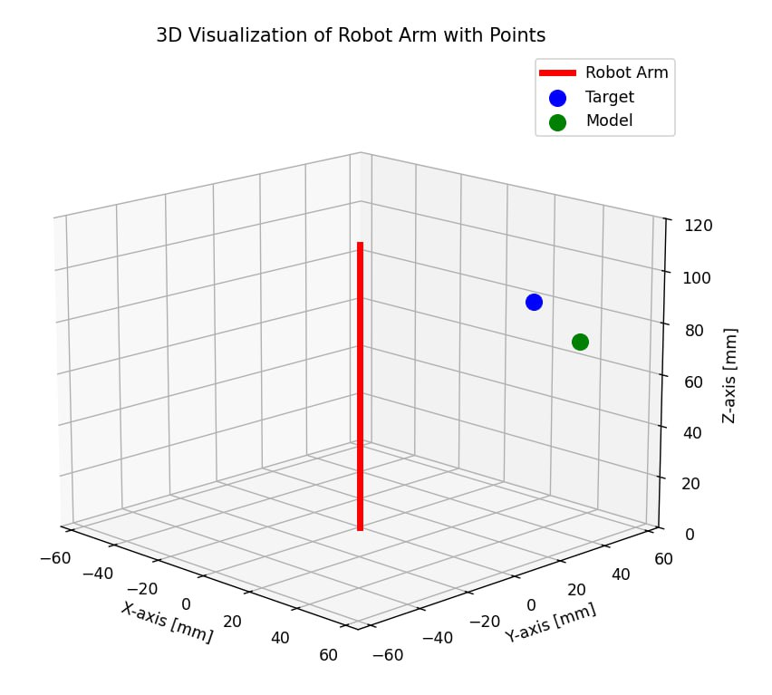
Proces tréningu a testovania robota
Tieto grafy znázorňujú trajektóriu robotického ramena pri vykonávaní danej úlohy. Vizualizácia umožňuje sledovať presnosť a účinnosť pohybu, ako aj interakciu s cieľovými a modelovými bodmi.

Slide 9
if new_distance == old_distance:
reward = -100.0
else:
if new_distance < 5.0:
reward = 200.0
elif new_distance < 10.0:
reward = 100.0
elif new_distance < 20.0:
reward = 50.0
else:
reward = old_distance - new_distance
Táto funkcia odmeny funguje na základe porovnania vzdialenosti medzi aktuálnou pozíciou a cieľovou pozíciou pred a po vykonaní akcie. Ak sa vzdialenosť nezmenila (new_distance == old_distance), model nedokázal vykonať akciu, čo je penalizované. Keď sa model približuje k cieľu, získava odmenu. Ak nie je blízko k cieľu, jeho odmena závisí od rozdielu medzi predchádzajúcou a novou vzdialenosťou.

Slide 10
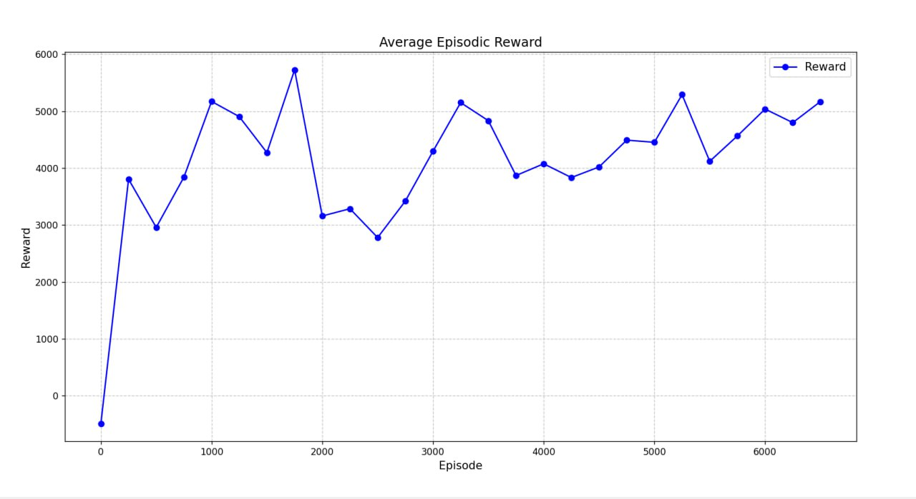
Graf zobrazuje priemerne odmeny počas učenia pre každých 250 epizód

Slide 11
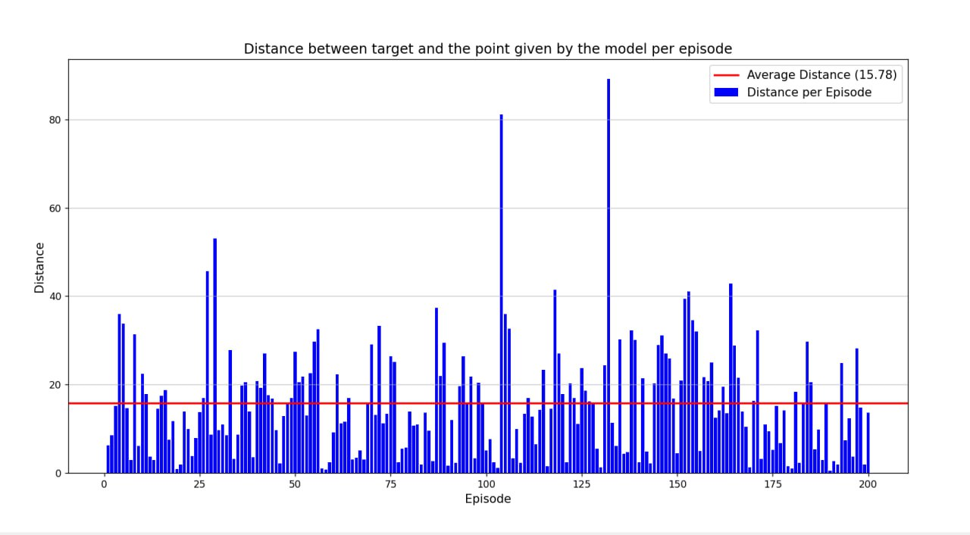
Z grafu vidíme, že priemerná vzdialenosť medzi cieľovým bodom a bodom určeným modelom je 15,78 mm.
V 15 % prípadov je vzdialenosť menšia ako 3 mm, čo reálne znamená, že model zvolil úplne správny postup na dosiahnutie cieľa.
V 69,5 % prípadov model udáva vzdialenosť menšiu ako 20 mm, čo je tiež dosť blízko.
V 3,5 % prípadov model udáva vzdialenosť väčšiu ako 40 mm, čo reálne znamená, že model zvolil nesprávny postup.

Slide 12
Záver
Výsledky projektu dokazujú efektívnosť algoritmu DDPG na trénovanie agenta v komplexných prostrediach s nepretržitými akciami. Použitie neurónových sietí pre politiku a kritiku nám umožnilo dosiahnuť vysokú úroveň adaptácie agenta na nové podmienky prostredia.
Ďalšie zlepšenia môžu zahŕňať optimalizáciu hyperparametrov, rozšírenie architektúry modelu alebo implementáciu ďalších mechanizmov, ako sú prioritné skúsenosti s opakovaním alebo zložitejšie funkcie odmeňovania.

